Slide 1

A.P.S.P CENTRO RESIDENZIALE A. COLLINI Indagine di soddisfazione familiari 2018
periodo di attivaz. dell’indagine settembre 2018
questionari somministrati65
questionari raccolti 37
% 53,52

Slide 2
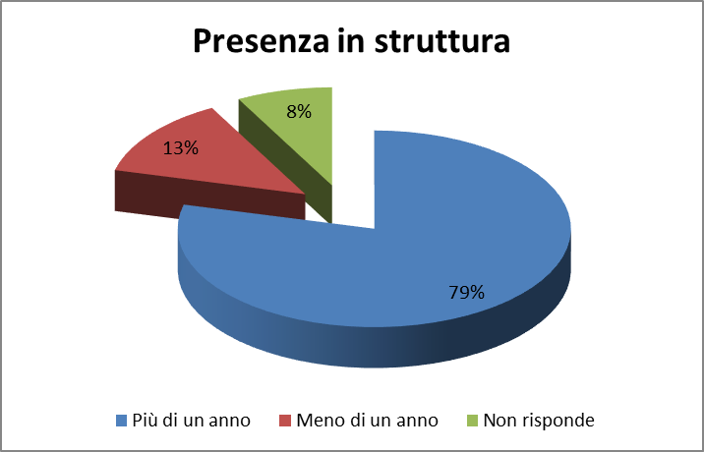
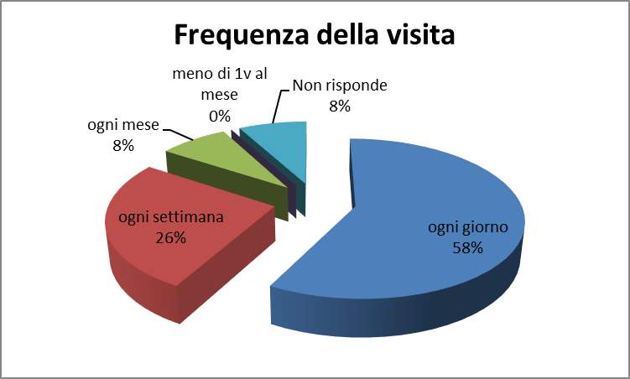
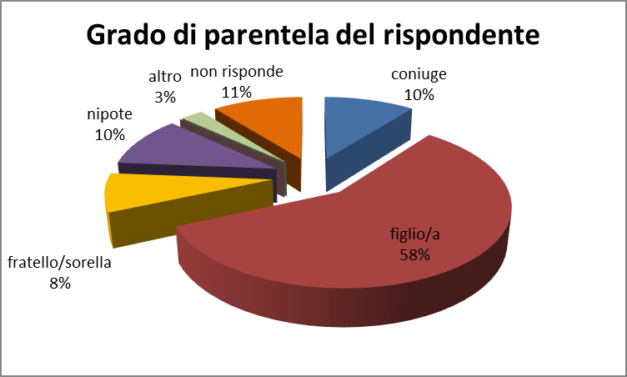
Accoglienza

Slide 3
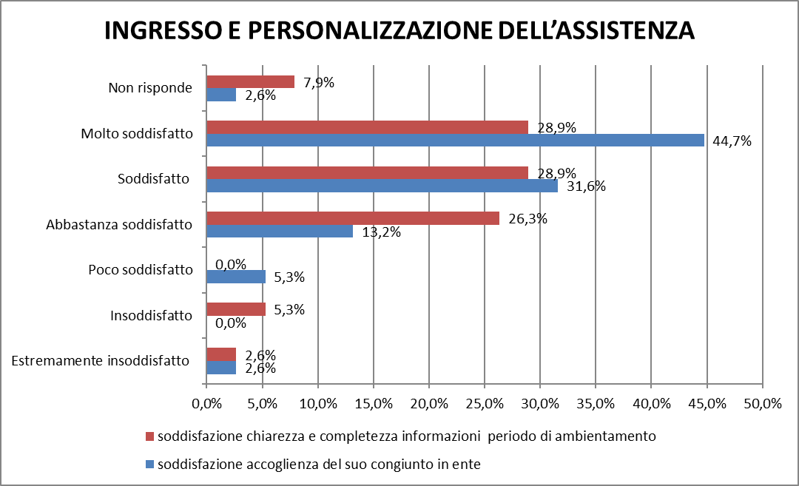

Slide 4
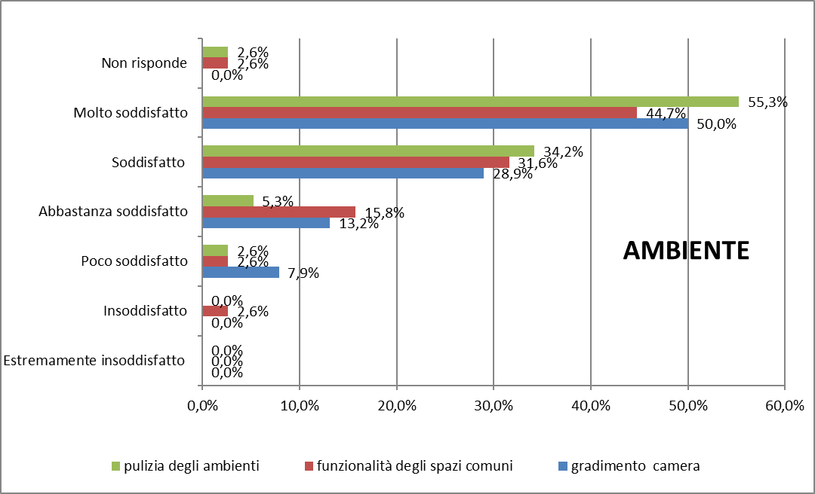

Slide 5
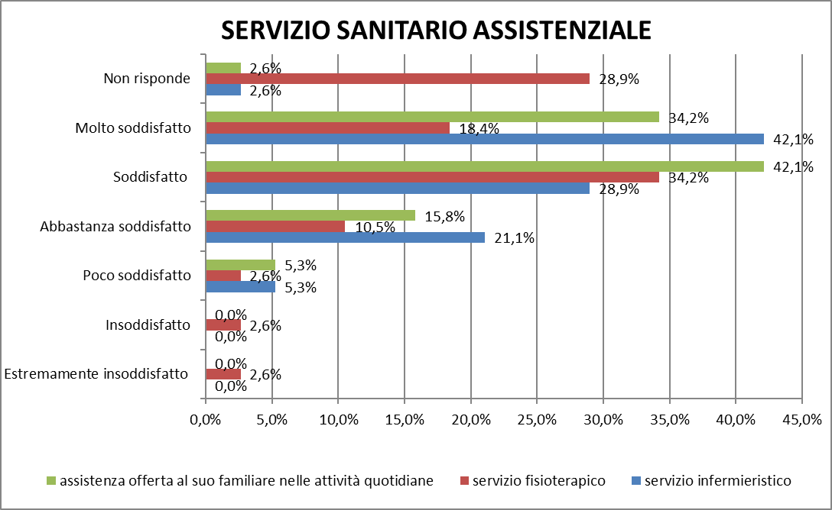

Slide 6
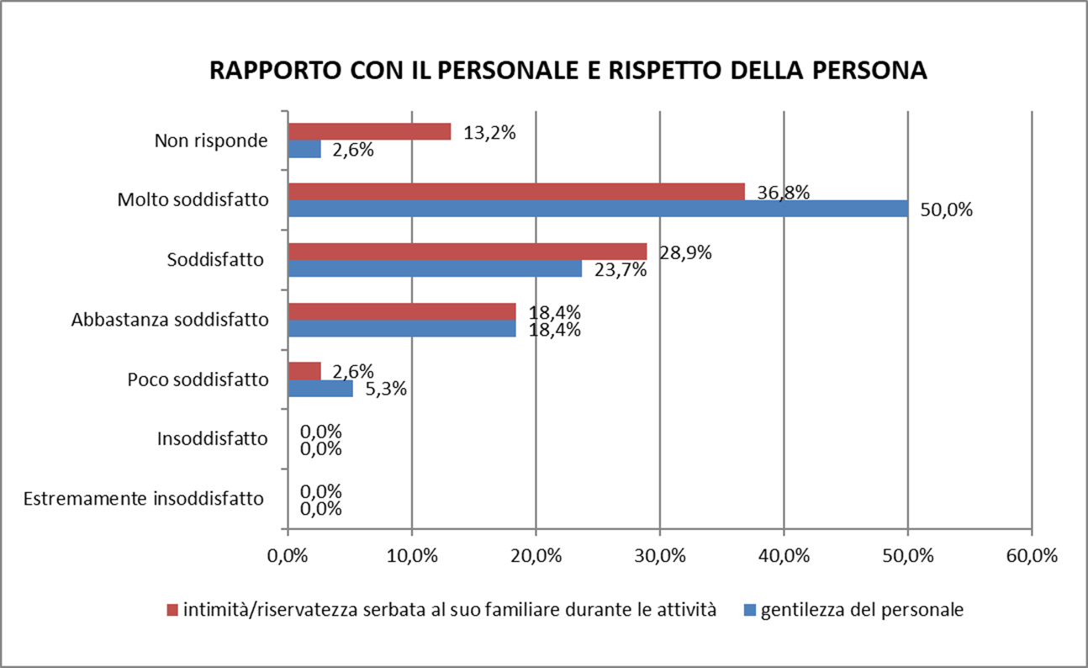

Slide 7
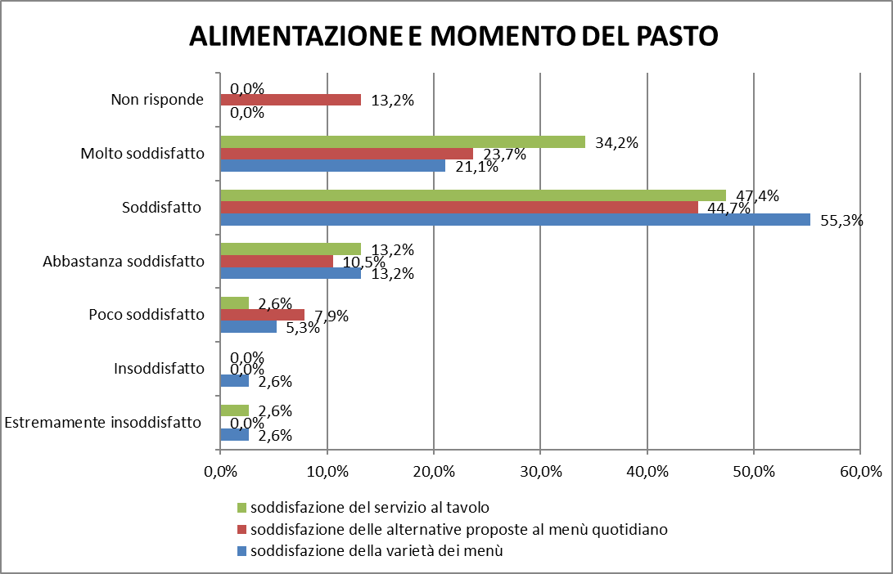

Slide 8
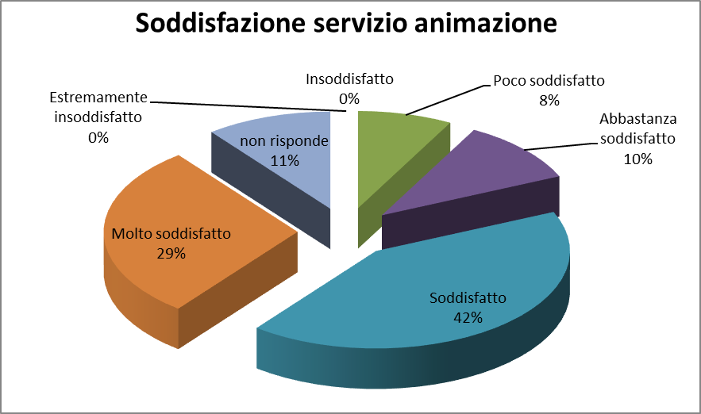
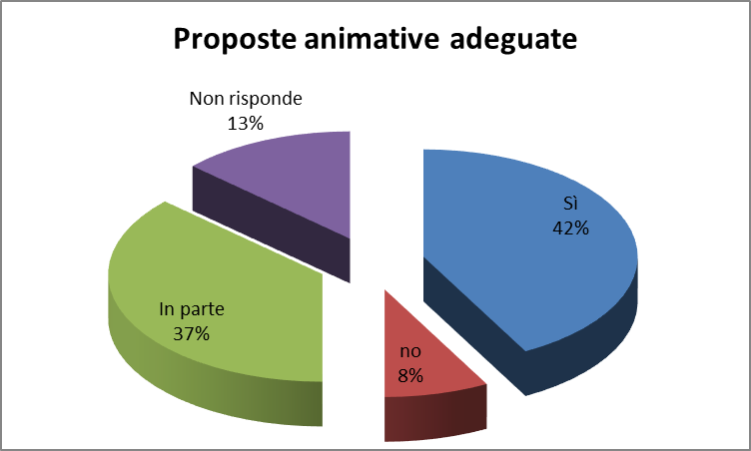
SERVIZIO DI ANIMAZIONE

Slide 9
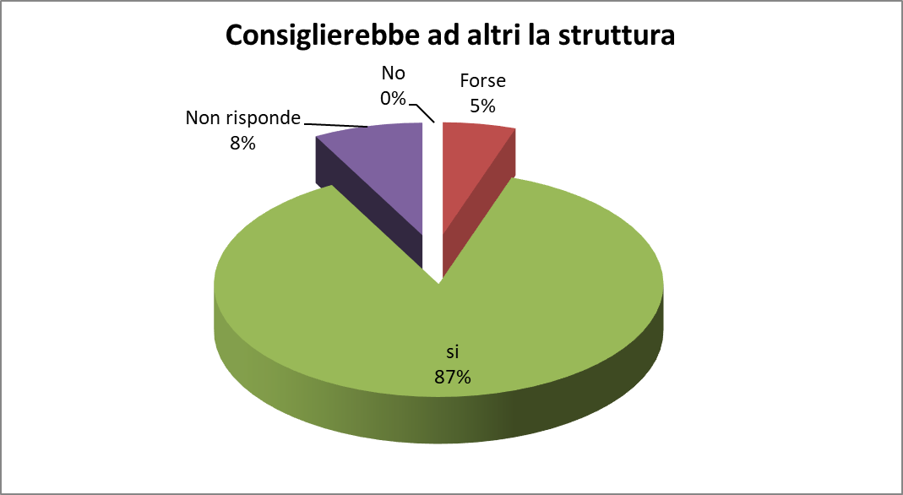
SODDISFAZIONE COMPLESSIVA
2018

Slide 10


